Slide 1
Gorivne ćelije – fuel cell (FC)

Slide 2
Zašto FC?
Elektromobilnost
DOE USA
Electromobility in Germany: Vision 2020 and Beyond
https://www.gtai.de/GTAI/Content/EN/Invest/_SharedDocs/Downloads/GTAI/Brochures/Industries/electromobility-in-germany-vision-2020-and-beyond-en.pdf?v=3
Tesla Gigafactory
https://www.tesla.com/factory
Daimler
https://www.reuters.com/article/us-daimler-usa-diesel-idUSKBN13K1MG
Modeli električnih vozila sa pogonom na gorivne ćelije
https://ssl.toyota.com/mirai/fcv.html
https://automobiles.honda.com/clarity-fuel-cell
https://www.hyundaiusa.com/tucsonfuelcell/index.aspx

Slide 3
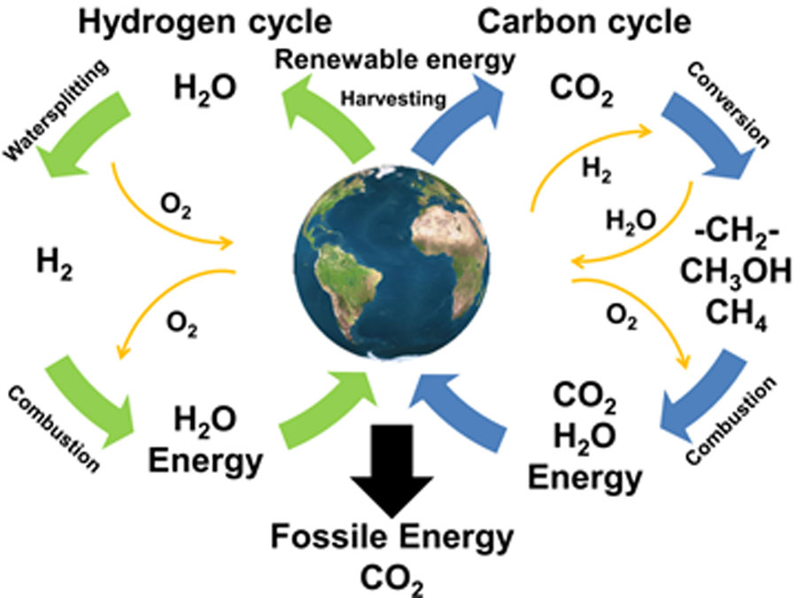
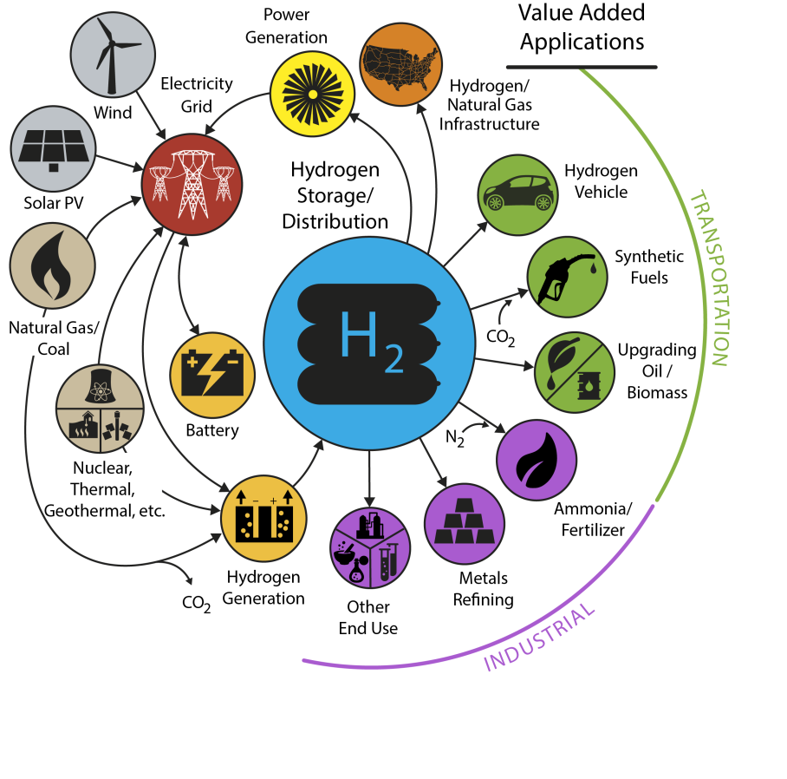
Ciklusi energije / ciklusi u prirodi

Slide 4
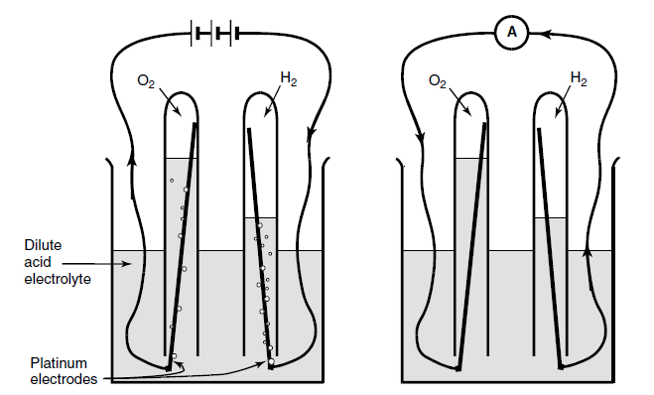
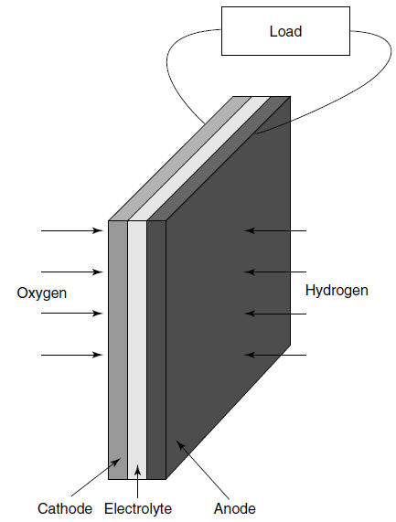
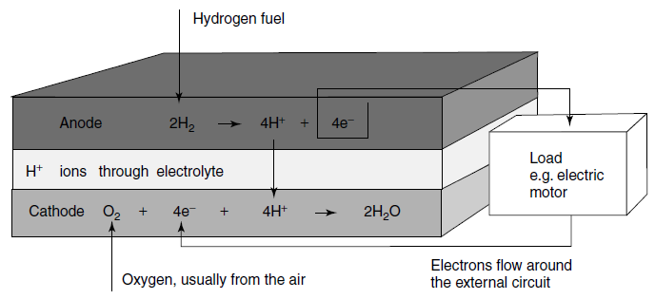
Vodonična gorivna ćelija – Fuel Cell (FC)
William Grove – 1839.
Anoda:
Katoda:
Membrana: provodnik H⁺ jona

Slide 5
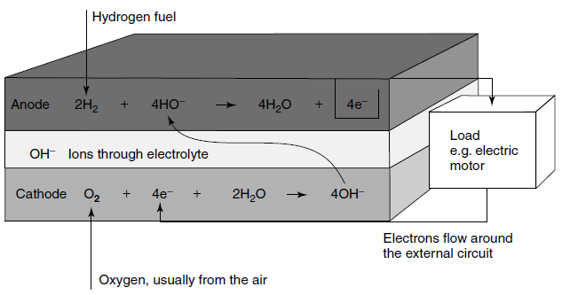
Alkalna gorivna ćelija – Alkaline Fuel Cell (AFC)
Anoda:
Katoda:
Membrana: provodnik OH⁻ jona

Slide 6
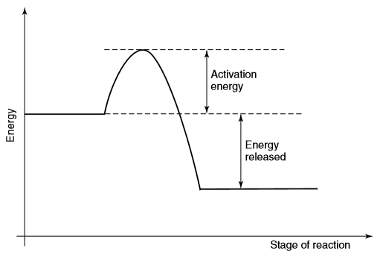
Kako ubrzati reakciju?
katalizatori
povećanje temperature
povećanje specifične površine
gustina struje (cm⁻²)
dizajn struktura pora (mikrodizajn)
Kontakt (granica) tri faze – H_{2(g)}, Elektrolit_{(l)}, Elektroda_{(s)}

Slide 7
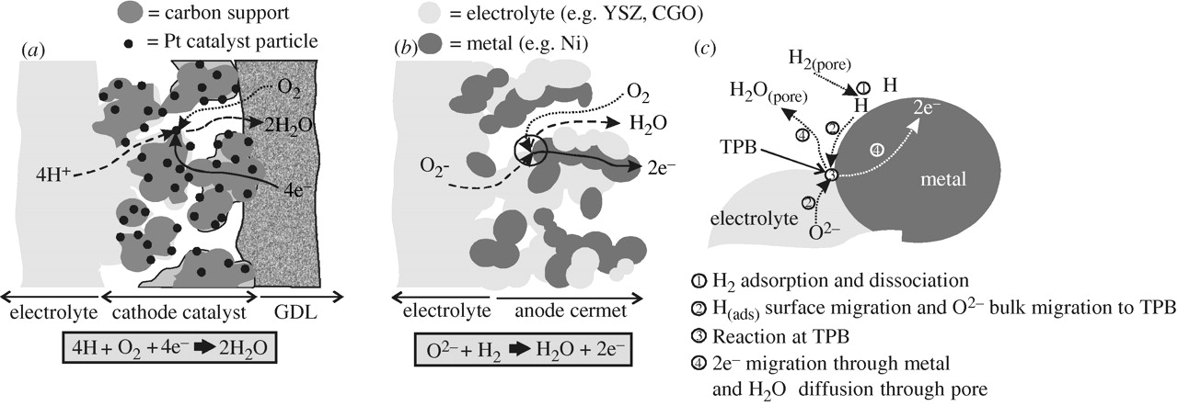
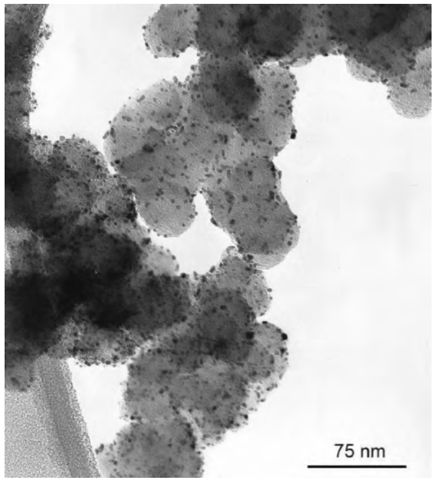
Kontakt (granica) tri faze

Slide 8
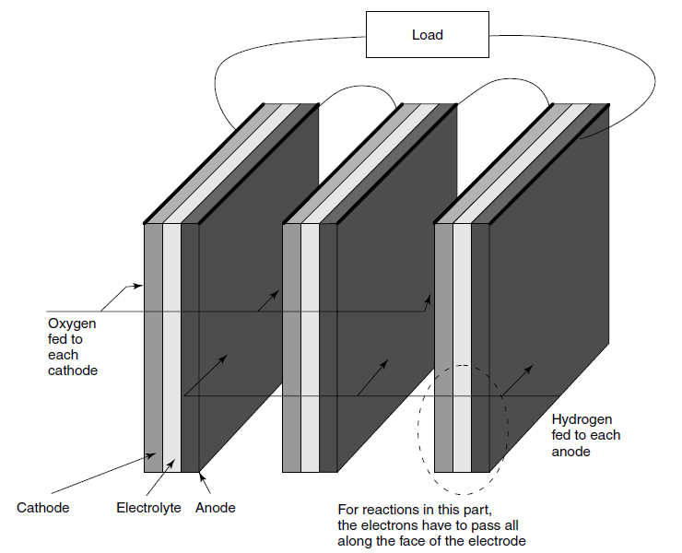
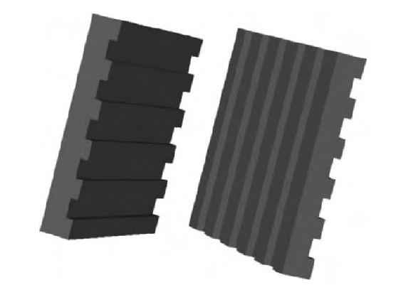
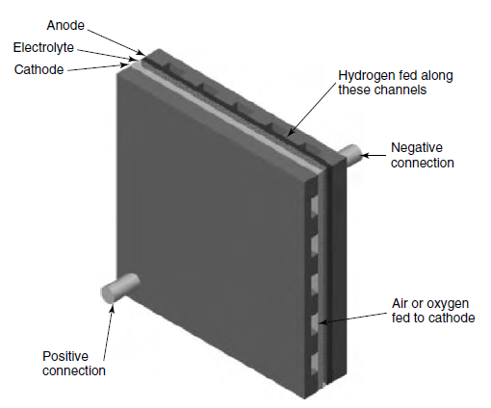
Povezivanje gorivnih ćelija – fuel cell stack
Prosto redno povezivanje – veliki padovi napona zbog dugog puta elektrona
Rešenje: bipolarne ploče (prednosti/mane)

Slide 9
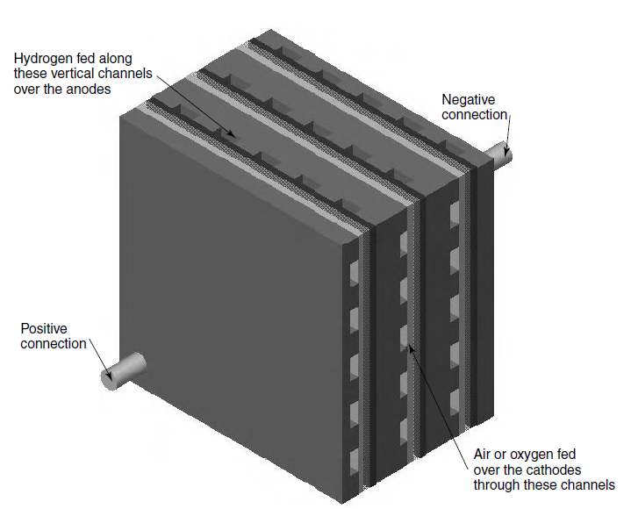
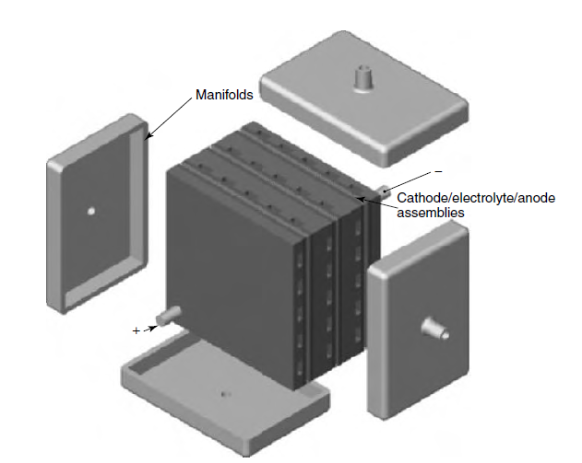
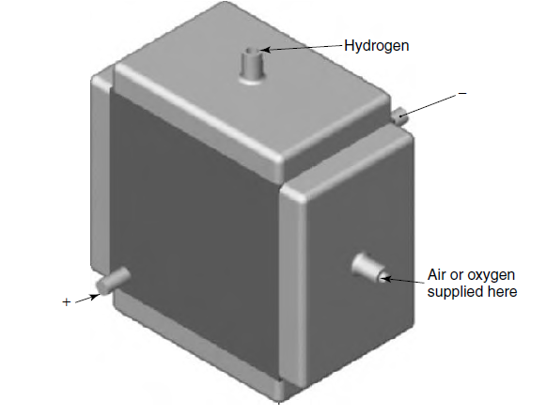
Povezivanje gorivnih ćelija – fuel cell stack
Dotok gasa, hlađenje, odvođenje nastale vode
Veći pritisak i protok gasa zbog hlađenja
Zbog različitih pritisaka unuta ćelija podložna je curenju gasa (gas leakage)
Eksterno povezivanje (external manifold)

Slide 10
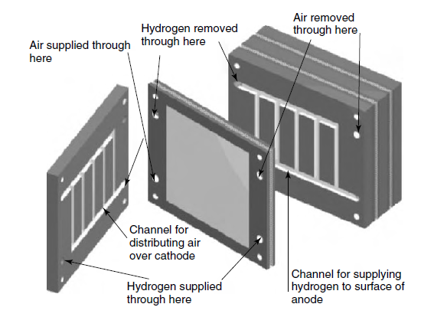
Povezivanje gorivnih ćelija – fuel cell stack
Interno povezivanje (internal manifold)
Često najskuplja komponenta koja se teško pravi
Grafit ili nerđajući čelik

Slide 11
Veličine za poređenje gorivnih ćelija
- gustina struje (mA cm⁻²) na određenoj vrednosti napona, tipično 0,6 ili 0,7 V
gustina snage – snaga po jedinici zapremine (kW m⁻³ ili kW L⁻¹)
Specifična snaga- snaga po jedinici mase ( W kg⁻¹)
Cena – ($ kW⁻¹)
Vek trajanja ili broj ciklusa
Efikasnost i mogućnost povećanja snage (scalability)
Relativno jednostavan dizajn sa malo pokretnih delova
Niska emisija CO₂
Tih rad
Vodonik - prednost i mana
CHP (combined heat and power)

Slide 12
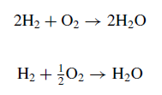
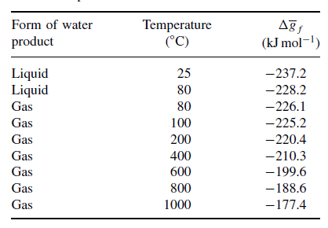
Efikasnost i napon otvorenog kola
P=V*I E=V*I*t
Gibsova slobodna energija
Rad = q * V = -2Ne*V= -2F * Ems
ΔG_{molar} = -2F * Ems
Ems = -ΔG_{molar}/2F

Slide 13
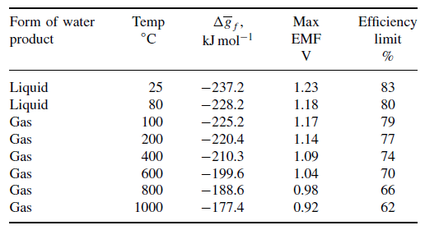
Efikasnost i limit efikasnosti
vetroturbina E_{max} = 0.58 * E_{kinetic}
Karnoov ciklus
Efikasnost FC = $\frac{električna energija po molu goriva}{∆H_{f}}=\frac{∆G_{f}}{∆H_{f}}$
LHV – lower heating value
HHV – higher heating value

Slide 14
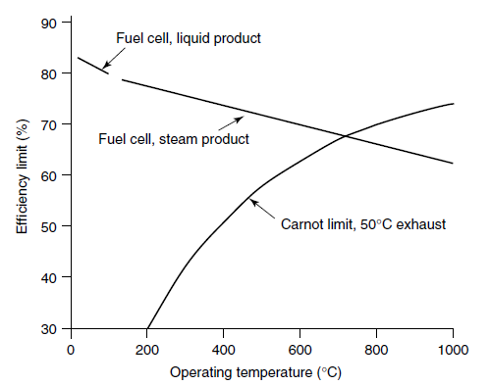
Efikasnost i limit efikasnosti

Slide 15
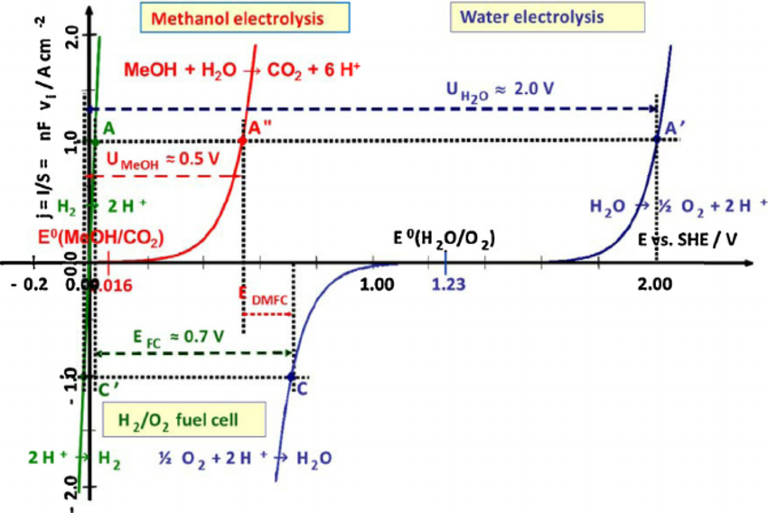

Slide 16
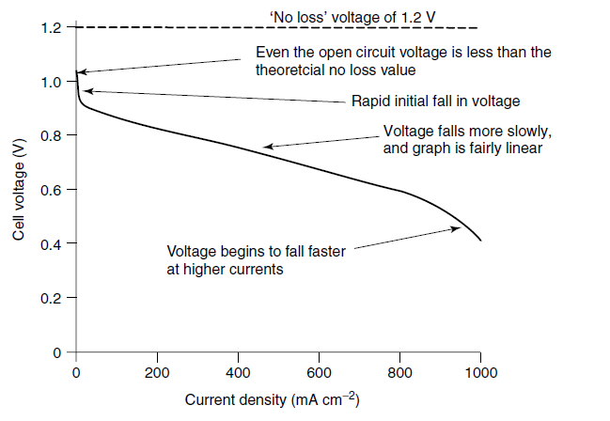
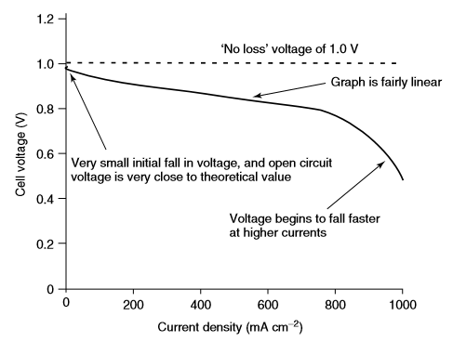
Padovi napona ćelije – gubici
potencijal otvorenog kola je niži od teorijske vrednosti
nagli pad potencijala na početku pri malim gustinama struje
linearan pad napona na srednjim gustinama struje
nagli pad potencijala pri velikim gustinama struja

Slide 17
Interdisciplinarnost i različiti pojmovi
overvoltage/overpotential, polarisation, irreversibility, losses, voltage drop
aktivaciona polarizacija
unutrašnje struje, prolazak goriva kroz membranu (intenal curents, fuel cross-over)
pad napona na otporima (Ohmic losses)
transport mase (mass transport losses, concentration losses)

Slide 18
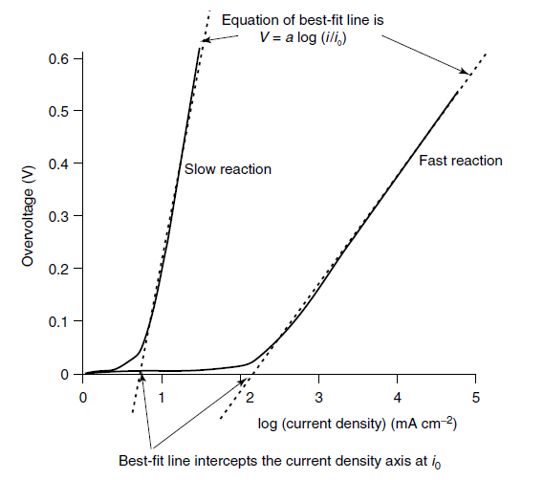
Aktivaciona polarizacija
$$η=A\ln{(\frac{i}{i_{0}})}$$
$$A=\frac{RT}{2βF}$$
$β$ je oko 0,5 za oksidaciju vodonik
0,1-0,5 za redukciju kiseonik
$$i=i_{0}e^{\frac{2βFη}{RT}}$$

Slide 19
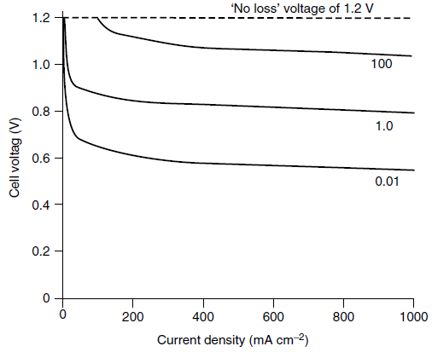
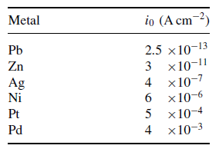
i₀= 0,01; 1,0; 100
A= 0,06 V
I_{0 (anoda)}= 200 mA cm⁻² za I_{0 (katoda)}= 0,1 mA cm⁻²

Slide 20
Kako povećati i₀?
povećanje temperature; pri promeni sa 70 °C na 800 °C i₀ se povećava 100 puta
upotrebom boljih katalizatora
povećanjem „hrapavosti“ elektrode (roughness factor)
povećanjem koncentracije reaktanata
povećanjem pritiska
- aktivaciona polarizacije je najvažnija kod nisko-temperaturskih gorivnih ćelija
najveća je na katodi kod vodonične gorivne ćelije
Aktivaciona polarizacija se može javiti kao problem na obe eletrode kod drugih tipova gorivnih ćelija

Slide 21
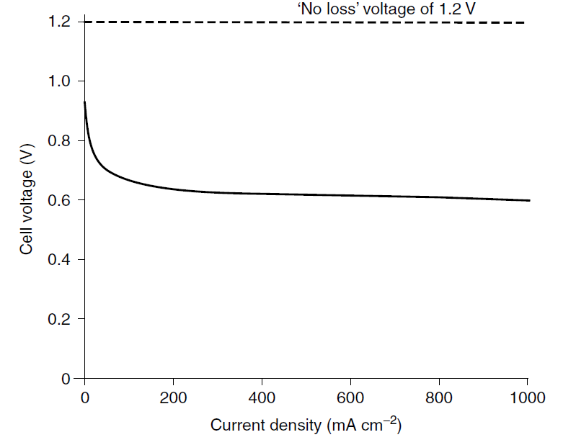
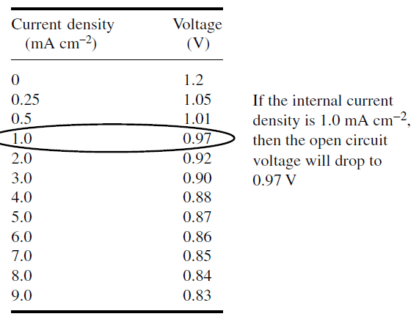
Unutrašnje struje i prolazak goriva kroz membranu
uvek prisutna mala elektronska provodljivost membrane
prolazak malih količina goriva kroz membranu i oksidacija koja ne daje elektrone
nekoliko mA cm⁻²
procena vrednosti merenjem potrošnje gasova pri naponu otvorenog kola
Modelovanje otpora članom i_{n}

Slide 22
Pad napona na otporima (Ohmic losses)
Pad napona na elektrodama i kretanje jona kroz elektrolit
Iz Omovog zakona U = I*R
ΔV = i*r; i – gusitna struje; r – otpor jedinice površine
otpor veza menju ćelijama u seriji kao i otpor bipolarnih ploča
Upotreba elektroda što veće provodljivosti
Dobar dizajn ćelije smanjuje otpor veza u seriji kao i otpor bipolarnih ploča
Upotreba što tanjeg elektrolita (diskutabilno)

Slide 23
Transport mase (mass transport losses, concentration losses)
smanjenje koncentracije gasova uz elektrodu u zavisnoti od struje koja protiče kroz ćeliju
zavisi od načina cirkulacije gasova unutar same ćelije i koliko brzo se potrošeni gas može nadoknaditi
Teško je analitički modelovati usled uticaja mnogo faktora (fluktuacije parcijalnih pritisaka, uticaj azota, isparavanje nastale vode)
Koristi se empirijksa formula oblika

Slide 24
Kombinovanje različitih tipova otpora

Slide 25
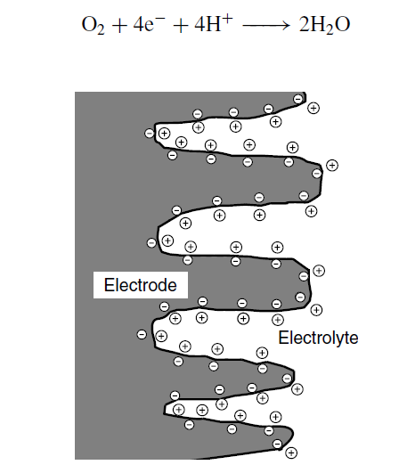
Dvojni električni sloj
Formiranje usled:
difuzionih efekata
reakcije između elektrona i jonskih vrsta
nametnutog nadnapona
Verovatnoća reakcije zavisi od gustine elektrona na elektrodi i H⁺ jona unutar elektrolita. Veća gustina naelektrisanje odgovara većoj struji
Stvaranje kondenzatora odgovorno za aktivacionu polarizaciju
Veći napon na DL veća brzina procesa ali i veća polarizacija
Efekat katalizatora – veća struja uz što manje nagomilavanje naelektrisanja unutar DL
Dobre dinamičke karakteristike zbog prisustva DL

Slide 26
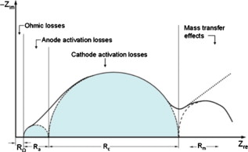
Metode za određivanje tipa dominantnog otpora
Spektroskpija elektrohemijske impedanse (EIS)

Slide 27
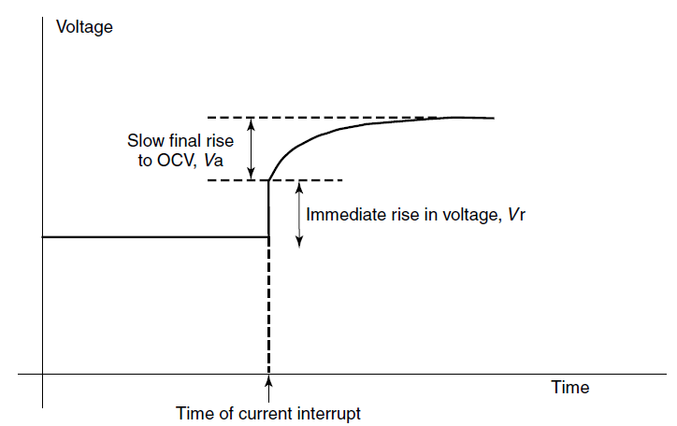
Metode za određivanje tipa dominantnog otpora
Current interupt technique

Slide 28
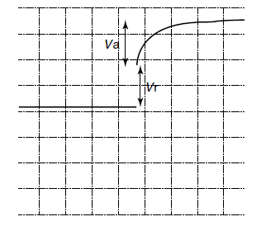
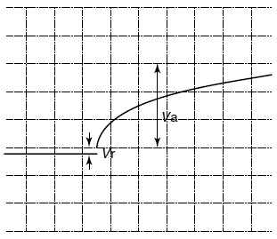
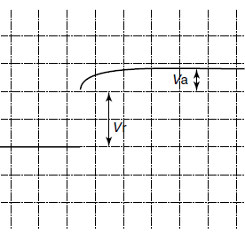
PEMFC
DMFC
SOFC

Slide 29
PEMFC – Proton Exchange Membrane Fuel Cell
elektrolit je membrana provodna za vodonične jone
sa obe strane je porozna elektroda sa katalitičkim materijalom
MEA – membrane electrode assembly
serijsko povezivanje pomoću bipolarnih ploča
radi na niskim temperaturama, nema korozivnih/štetnih tečnih rastvarača, lako i brzo se pokreće što je pogodno za primenu u prenosivim uređajima i transportu
28 mg_{Pt} cm⁻² na početku, sad < 0,2 mg_{Pt} cm⁻²
mogućnost proširenja (scalable)- od nekoliko W, preko nekoliko kW do MW
Sličnosti svih tipova PEMFC:
elektrolit
struktura elektrode i tip katalizatora
Razlike:
Raspodela vode
Hlađenje
Struktura bipolarnih ploča
Tip goriva. Čist H₂, čist O₂, vazduh

Slide 30
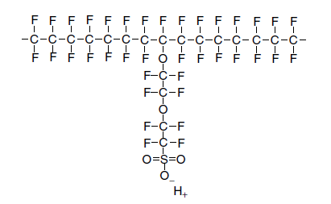
Polimerni elektrolit
često je tajna i pod patentnom zaštitom
Sulfonatna grupa na fluoro polimerima
Dugotrane i otporne na različite hemijske agense
Hidrofobne (sprečavaju začepljenja mebrane vodom)
Jonomer (ionomer)

Slide 31
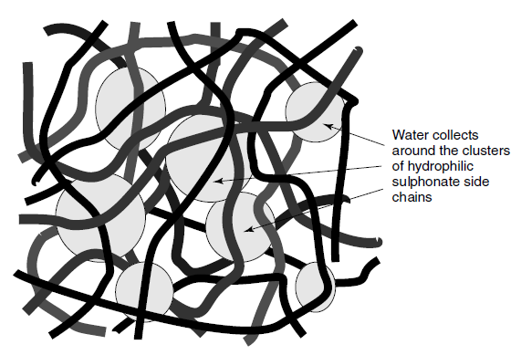
Polimerni elektrolit
grupisanje bočnih lanca koji su hidrofilni
povećanje mase od 50% usled apsorpcije vode
specifična provodljivost 0,1 S cm⁻¹
hemijska inertnost i stabilnost
mehanička postojanost i mogućnost pravljenja tankih filmova
kiselost
apsorbuju dosta vode
dobri protonski provodnici uz dobru hidriranost materijala

Slide 32
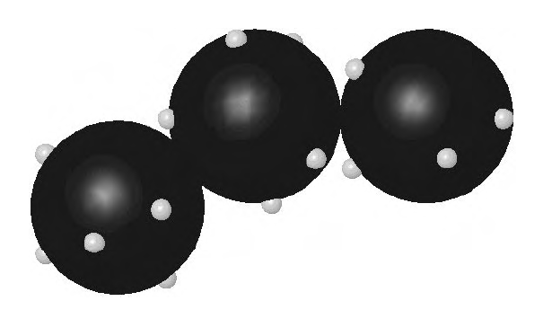
Elektrode i njihova struktura
Nanočestice platine na nosaču od ugljnika (Carbon Black, Vulkan XC72, KetjenBlack,...)
Što sitnije čestice kako bi se dobila što veća aktivna površina
Fiksiranje Pt/C na ugljnični papir – gas diffusion layer/current collector uz dodatka PTFE
Toplo presovanje na 140 °C

Slide 33
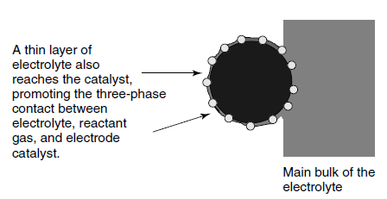
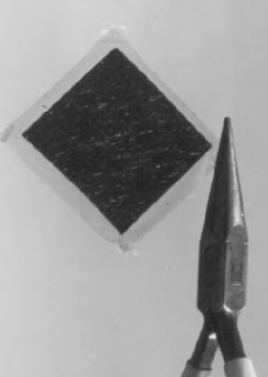
MEA - Bez obzira gde je pravljena, kojom metodom, koja kompanije, izgledaće slično, radiće na sličan način i zahtevaće isti tretman tokom rada.

Slide 34
Slike preuzete iz knjige: James Larminie, Andrew Dicks, Fuel Cell Systems Explained, Second Edition, 2003, John Wiley & Sons Ltd, The Atrium, Southern Gate, Chichester, West Sussex PO19 8SQ, England
ISBN 0-470-84857-X

